Slide 1
第二届武汉高能物理青年论坛
地点：华中科技大学逸夫科技楼
时间：2024年11月30日

Slide 2
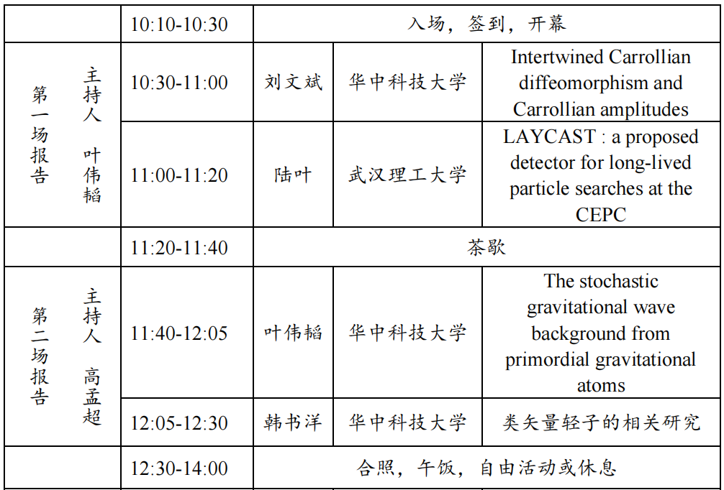
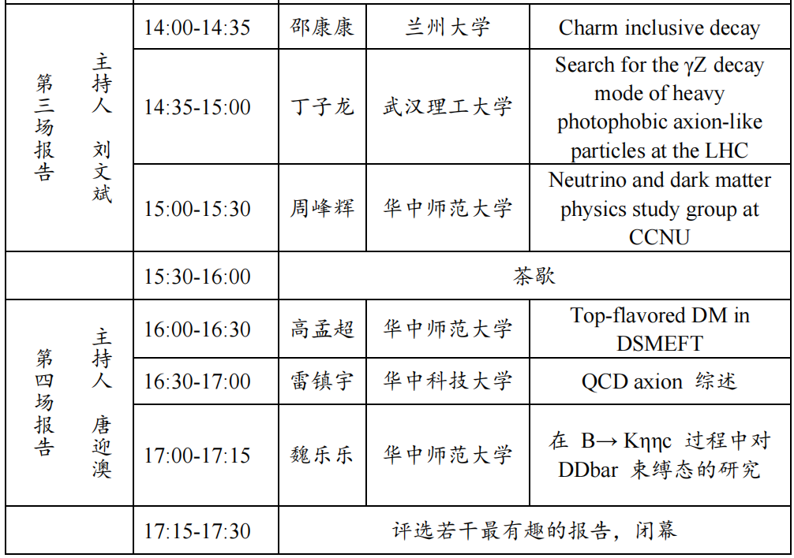

Slide 3
第二届武汉高能物理青年论坛

Slide 4
茶歇
下一场报告 11：40

Slide 5
第二届武汉高能物理青年论坛

Slide 6
午休
下一场报告 14：00

Slide 7
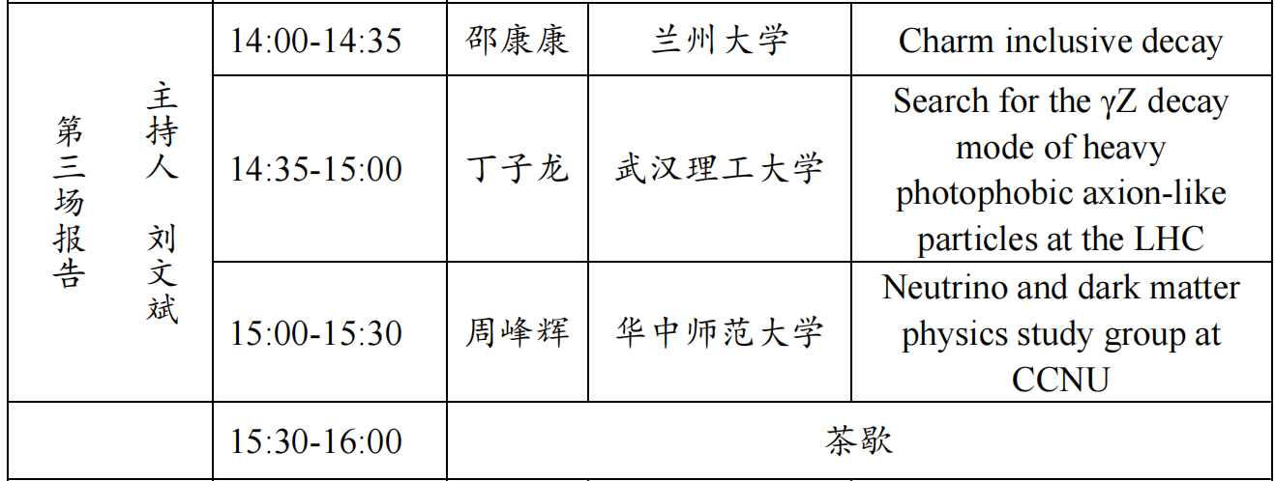
第二届武汉高能物理青年论坛

Slide 8
茶歇
下一场报告 16：00

Slide 9
第二届武汉高能物理青年论坛

Slide 10
投票

